Slide 1
資料庫簡介與操作手冊
運動醫學全文資料庫
簡介

Slide 2
SportDiscus with Full Text 運動醫學全文資料庫簡介
SPORTDiscus其資料來自加拿大的Sport Information Resource Center (SIRC), 收錄了國際間和運動、健康有關的各類期刊文獻、會議記錄、研究報告、專書、學位論文，以及美國奧瑞岡大學「International Institute for Sports and Human Performance」所收藏的7,000多種微縮資料，其內容涵蓋了40多年在健康、體能教育、休閒與娛樂、運動科學方面的研究。
SPORTDiscus並整合了「SIRLS Sports & Leisure」、「HERACLES」兩個知名資料庫。前者是一涵蓋20,000多筆有關休閒、娛樂及舞蹈文獻紀錄的資料庫；後者是一涵蓋超過70,000多筆，全世界運動、體能訓練與體能調適的法語資料庫，所收錄之文獻來源包括全法國15個以上有關運動與教育的組織。 其內容包括了運動醫學保健、運動生理學、生物力學、訓練、體能、運動科學、舞蹈等方面。

Slide 3
SportDiscus with Full Text 運動科學全文資料庫簡介
SPORTDiscus with Full Text 由 Sport Information Resource Centre 提供，收錄運動、健身及相關範疇的完整書目。 此資料庫收錄逾75萬筆期刊及專題論文紀錄，670多種的全文出版品，其涵蓋範圍可回溯至 1930 年，超過 20,000 種、60 種語言之學術論文、畢業論文及國際性雜誌。
SportDiscus Select的特色在於，收錄之近170種全文，為cover to cover的完整收錄，且部份的書目記錄乃為SportDiscus中所無收錄的。可提供圖書館將全文期刊上載至館內電子期刊查詢系統，結合此二資料庫，完整收錄(cover to cover)之全文期刊超過400種。
此資料庫為全球唯一且最權威之運動醫學復健類之索摘暨全文資源，且為EBSCO Publishing獨家擁有之參考資源。

Slide 4
收錄主題
The definitive online research tool for sports medicine & rehabilitation literature
Biomechanics
Coaching
Drugs
Exercise
Kinesiology
Movement science
Nutrition
Occupational health & therapy
Physical Education
Physical fitness
Physical therapy
Rehabilitation
Sports & exercise psychology
Sports medicine
Over 660 Full-Text Journals
Figures as of January 2016

Slide 5
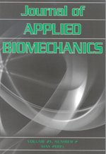
提供超過 660 種全文期刊 均收錄在 SPORTDiscus 資料庫中
以下為所提供的全文期刊沒有滯後的（with no embargo）
Acta Orthopaedica
Adapted Physical Activity Quarterly
AMAA Journal
American Journal of Health Promotion
Co-Kinetic Journal
Exercise, Sports & Sports Medicine Standards & Malpractice Reporter
International Journal of Sport Nutrition & Exercise Metabolism
International Journal of Sports Physiology & Performance
Journal of Aging & Physical Activity
Journal of Applied Biomechanics
Journal of Dance Medicine & Science

Slide 6
提供超過 660 種全文期刊 均收錄在 SPORTDiscus 資料庫中
以下為所提供的全文期刊沒有滯後的（with no embargo）
Journal of Physical Activity & Health
Journal of Professional Exercise Physiology
Journal of Rehabilitation
Journal of Rehabilitation Administration
Journal of Sport & Exercise Psychology
Journal of Sport Behavior
Journal of Sport Rehabilitation
Kinesiology
Motor Control
Pediatric Exercise Science
Physical Training
PT in Motion

Slide 7
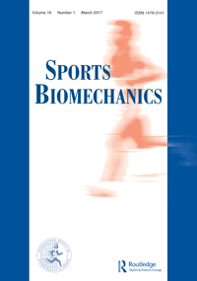
提供超過 660 種全文期刊 均收錄在 SPORTDiscus 資料庫中
以下為所提供的全文期刊沒有滯後的（with no embargo）
Applied Physiology, Nutrition & Metabolism
European Journal of Physiotherapy
Isokinetics & Exercise Science
Journal of Applied Sport Psychology
Journal of Back & Musculoskeletal Rehabilitation
Journal of Occupational Rehabilitation
Knee Surgery, Sports Traumatology, Arthroscopy
Research in Sports Medicine
Scandinavian Journal of Medicine & Science in Sports
Sports Biomechanics

Slide 8
EBSCOhost平台基本檢索使用教學
http://support.ebsco.com/training/resources.php

Slide 9
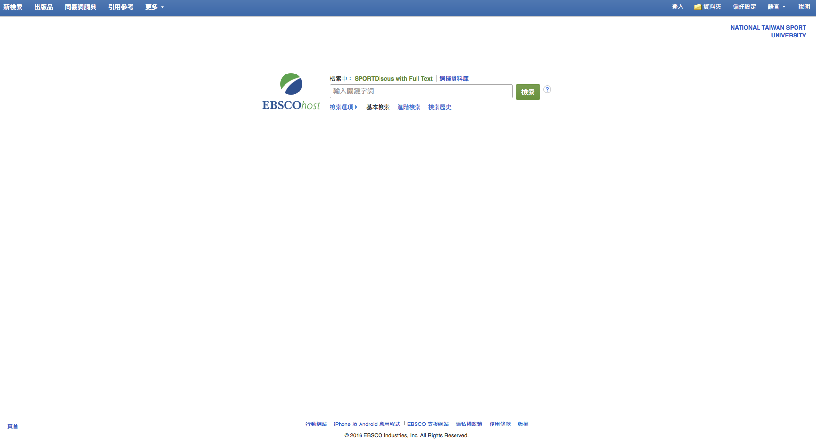
歡迎使用EBSCOhost介面基本檢索使用介紹，在此教學中，我們將進行基本檢索的說明。首先，我們會在基本檢索的頁面，使用tennis elbow當關鍵字進行搜尋，在搜尋之前，您也可以點擊檢索選項(Search Options) ，檢視是否有合適可用的項目。

Slide 10
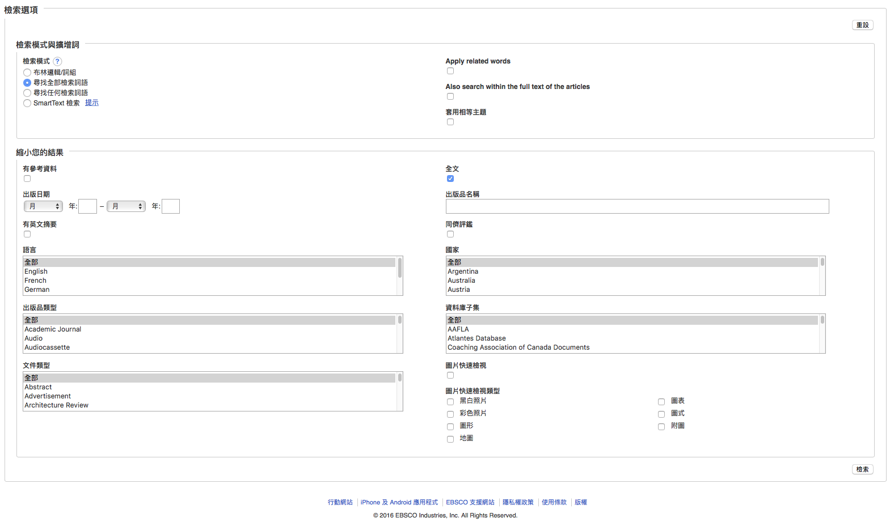
在檢索選項(Search Options)中，您可以選定合適的檢索模式來限制或擴展您的搜尋結果，您可能也留意到，有只顯示全文(Full Text)的選項、限定查找同儕評鑑(Peer Reviewed)的期刊，或是查找特定出版品的內容，當您選定完成後，只要按搜尋鍵(Search)即可。

Slide 11
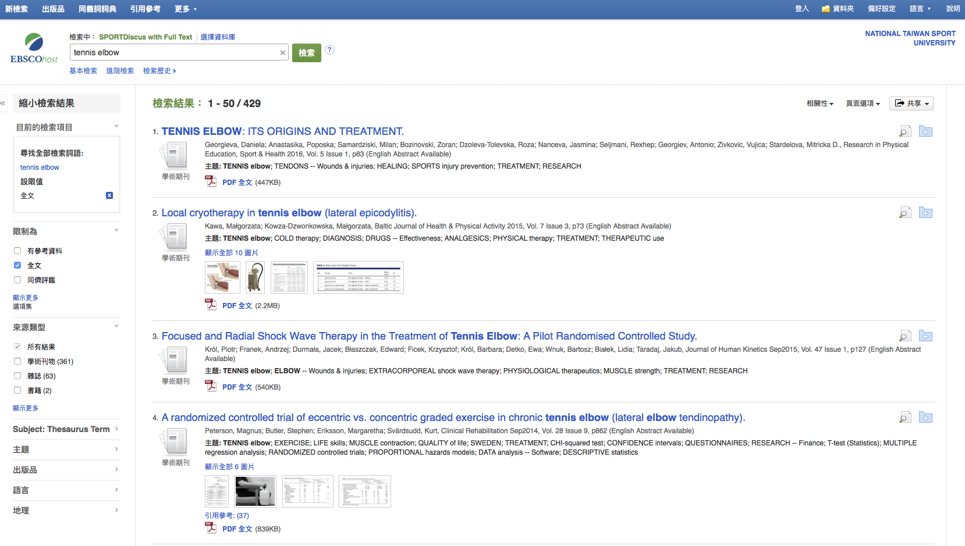
按完搜尋(Search)後，搜尋結果頁面即會顯示，左側頁面的選項，可以讓您縮小您的搜尋結果，您還可以檢視資料類型(Source Types)，篩選出學術期刊(Academic Journals)、雜誌(Magazines)或報紙(Newspapers)等您需要的文獻類型。

Slide 12
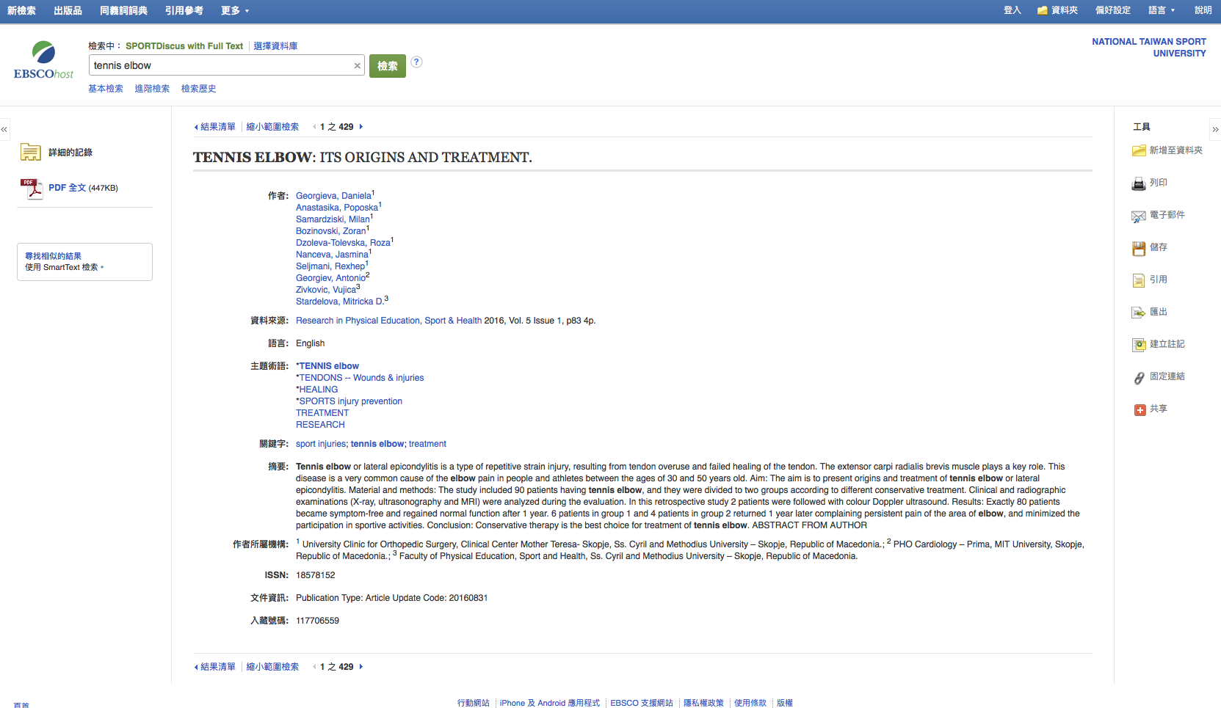
在搜尋結果畫面中，點擊文章的標題，即可進入詳細記錄的畫面中，在此，您可以使用列印、電子郵件寄送、儲存、引用、匯出引用資訊等功能，還可以將這筆記錄添加到個人資料夾(Folder)中，如果您需要長久使用個人資料夾，你需要點擊畫面右上方的登入(Sign In)，並填寫完註冊表格後，即可馬上免費使用個人資料夾功能。

Slide 13
進階檢索使用說明
http://support.ebsco.com/training/resources.php

Slide 14
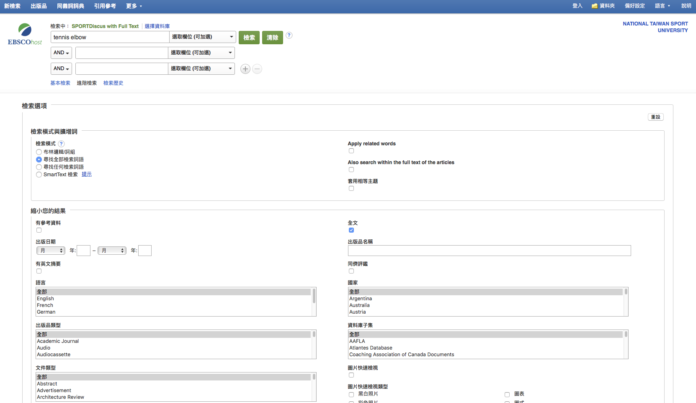
歡迎大家使用EBSCOhost 的進階檢索功能，在本次教學指南中，我們將了解如何進行EBSCOhost 進階檢索，如何在進階檢索框中進行字段選擇，如何限制搜索結果和擴展搜索條件。

Slide 15
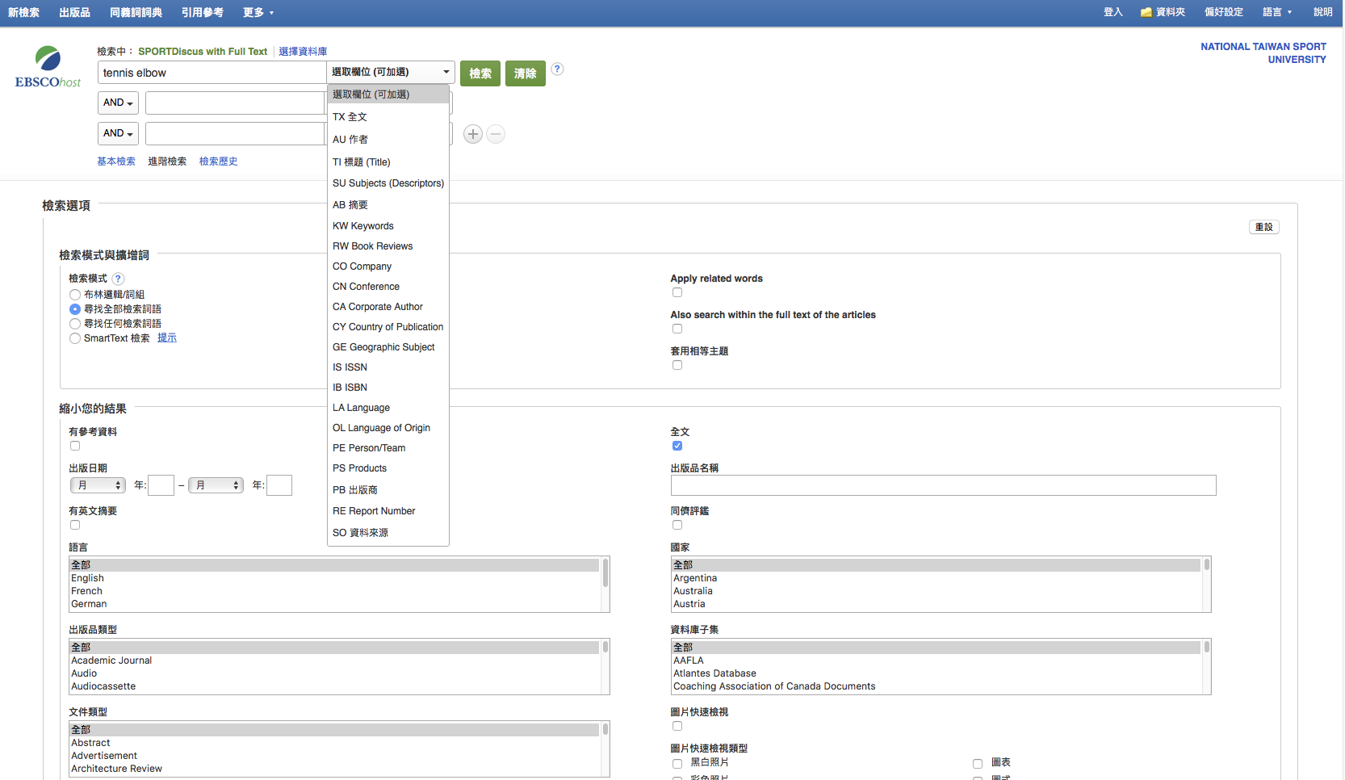
欄位檢索功能允許你針對文章的不同區域，同時檢索不同的欄位。選擇第一個檢索框輸入“tennis elbow” 然後下拉菜單，選擇“主題”。

Slide 16
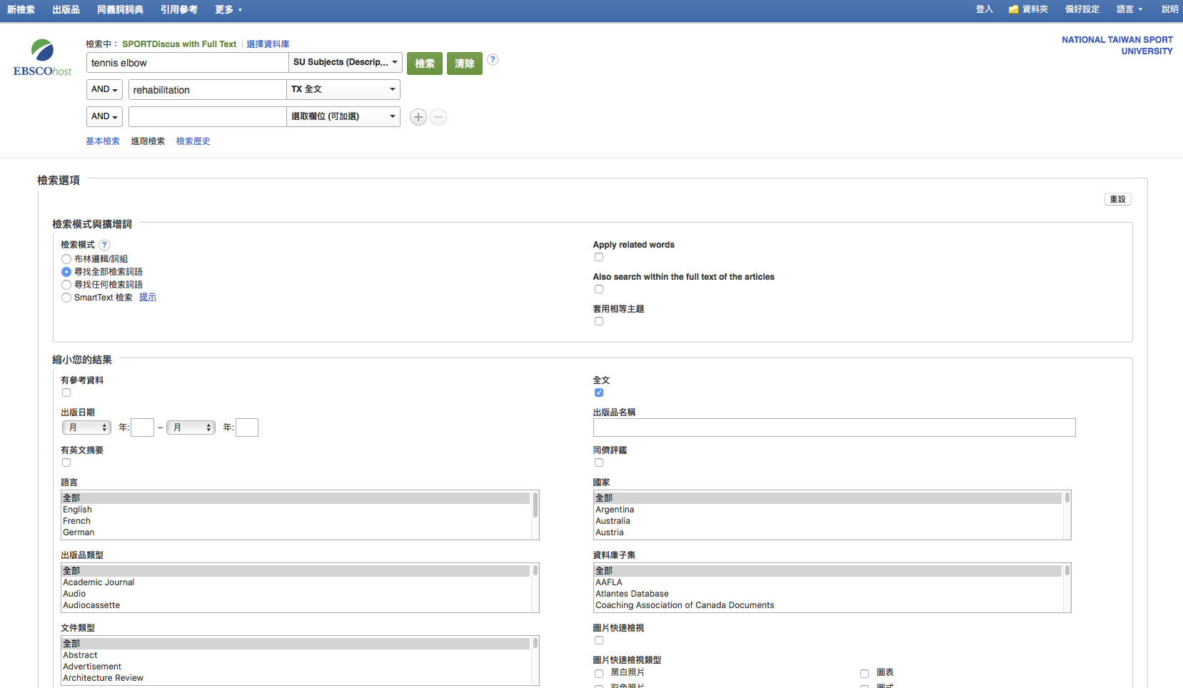
選擇第二個檢索框輸入第二個檢索詞“rehabilitation”，選擇“TX全文”欄位，EBSCOhost 會在全文中檢索這個關鍵詞。注意：你也可以使用命令檢索來檢索合適的字段，如 SO 代表期刊名稱，放在檢索詞的前面。

Slide 17
在檢索選項區域，進階檢索提供額外的限制條件來精確搜索結果。例如，你可以限定出版日期做全文檢索，點擊搜索查看檢索結果。

Slide 18
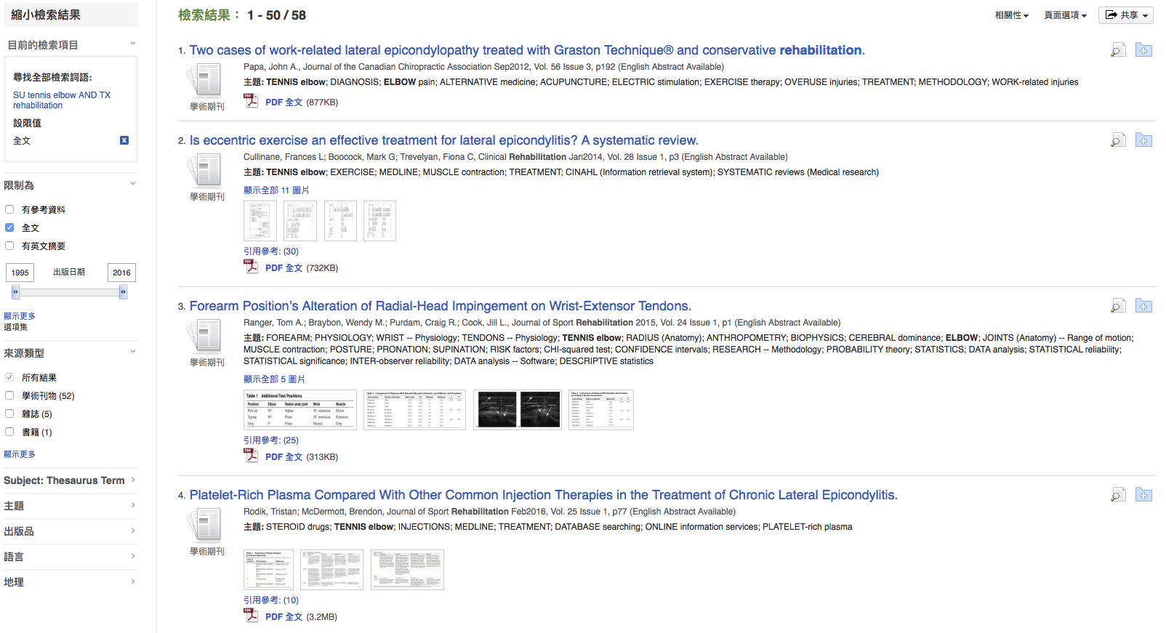
檢索結果列表顯示出所有檢索結果。利用左側的限制條件可以精確搜索結果。檢索結果也可以根據來源排序，例如學術期刊，雜志或者報紙，只要你在左側的“資料類型”中打勾即可。你可以在限制條件中看到你的檢索字段，應用的限制條件和擴展條件，以及選擇的主題項。

Slide 19
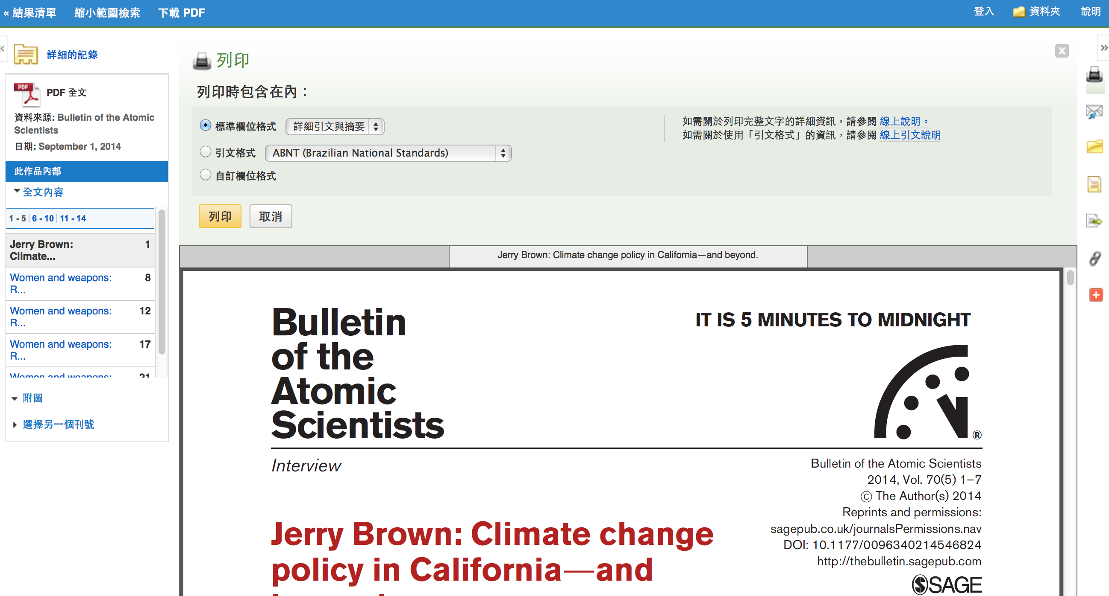
當你點擊文章標題進入詳細信息時，你可以選擇對單個文章進行列印，發送郵件，保存，引用和導出功能。如果需要對多篇文章進行列印，發郵件，保存，引用和導出，需要將他們添加至文件夾，然後在文件夾中選擇合適的圖標. 通過點擊“登錄”可以保存文件中的內容，也可以建立個性化的(My EBSCOhost) 我的文件夾，這個文件夾是免費的。

Slide 20
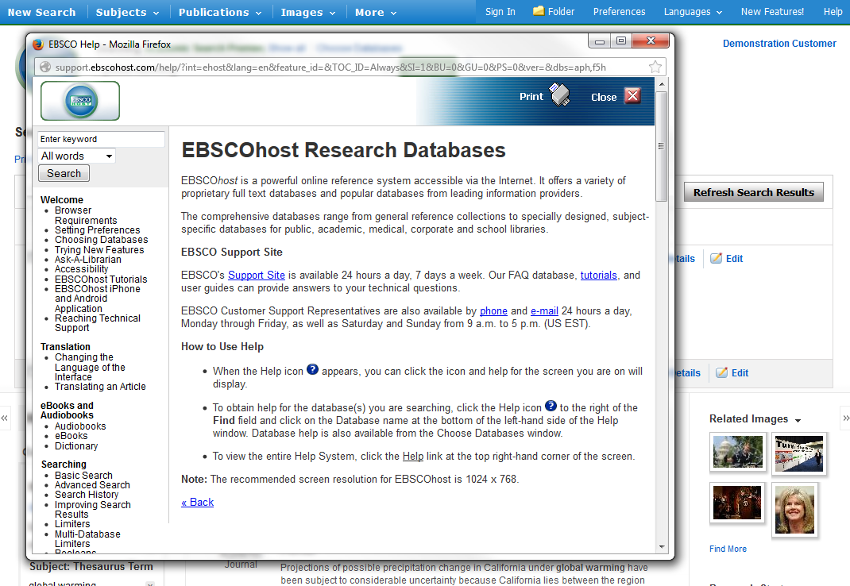
在使用過程中，您可以點擊平台右上方的幫助 (Help) 連結，取得相關的說明。

Slide 21
若需要取得更多資訊
歡迎到EBSCO的支援服務網站
https://connect.ebsco.com

